Slide 1
Фотоальбом
Как дикие животные живут зимой

Slide 2
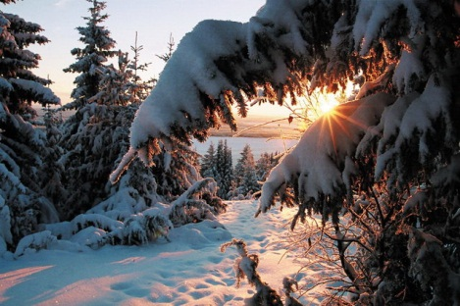
Зима в лесу

Slide 3
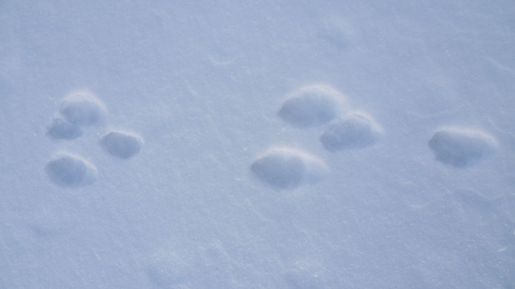
Следы зайца

Slide 4
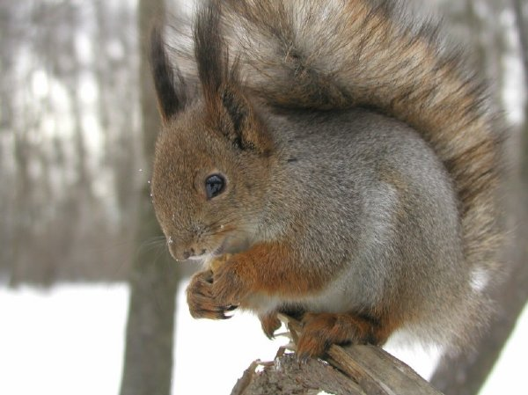
Белка

Slide 5
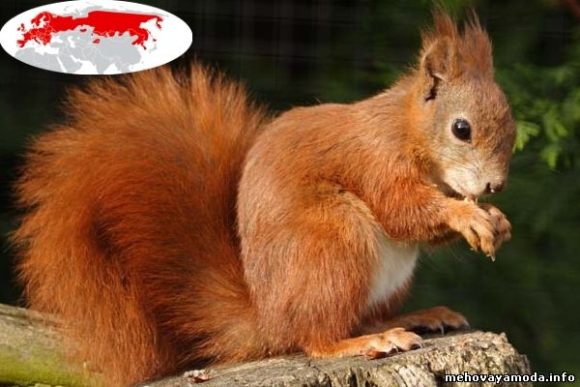
Рыжая белка

Slide 6
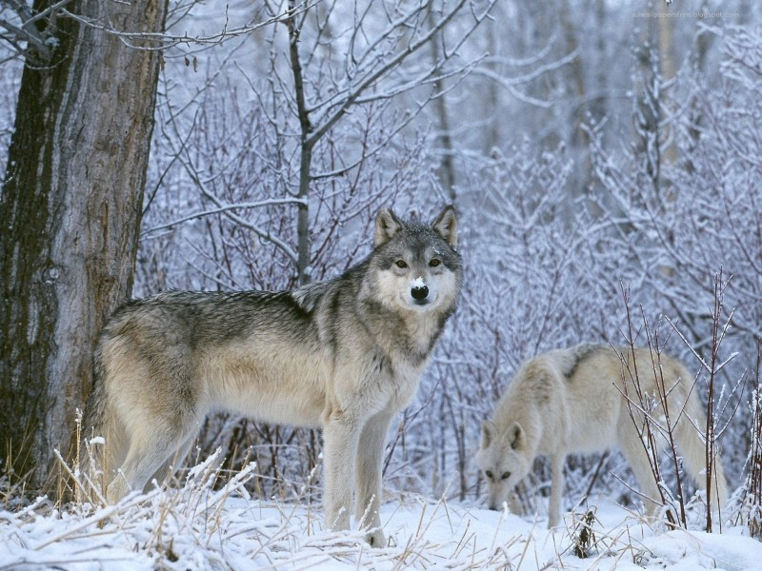
Волчья стая

Slide 7
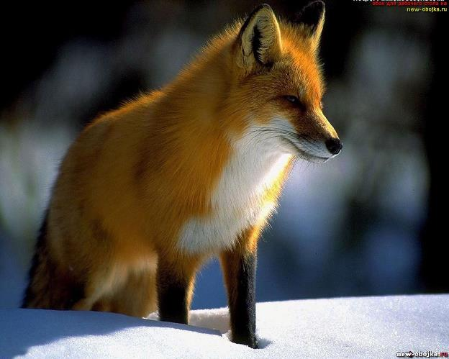
Лиса

Slide 8
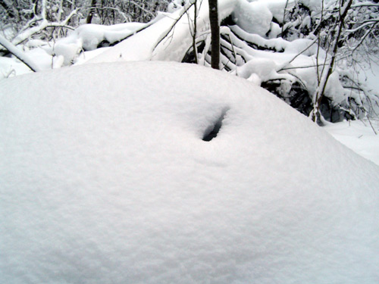
Медвежья берлога

Slide 9
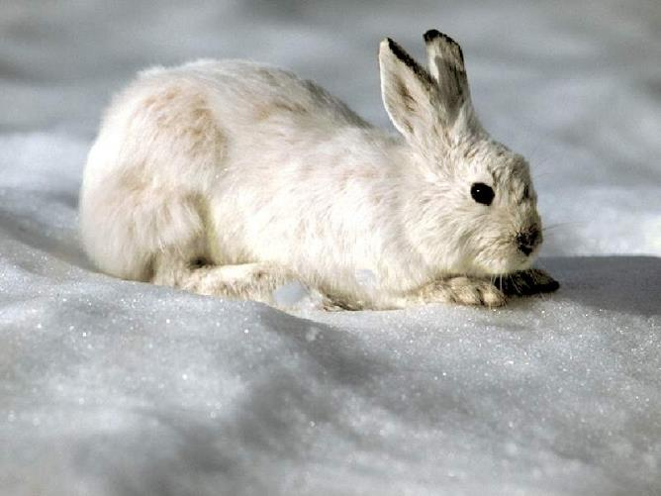
Заяц

Slide 10
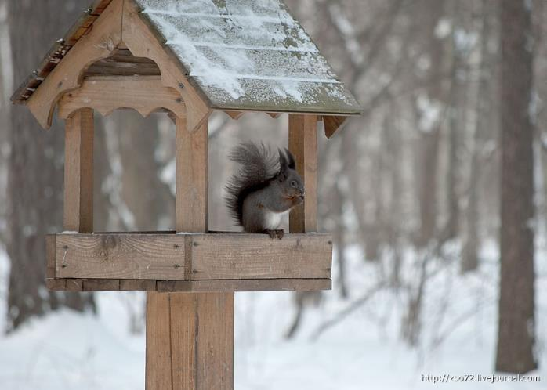
Зимние кормушки

Slide 11
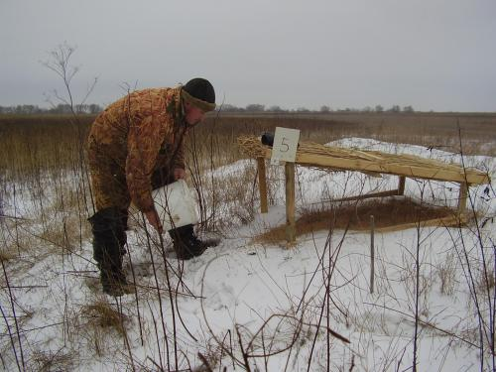
Подкормка для зверей

Slide 12
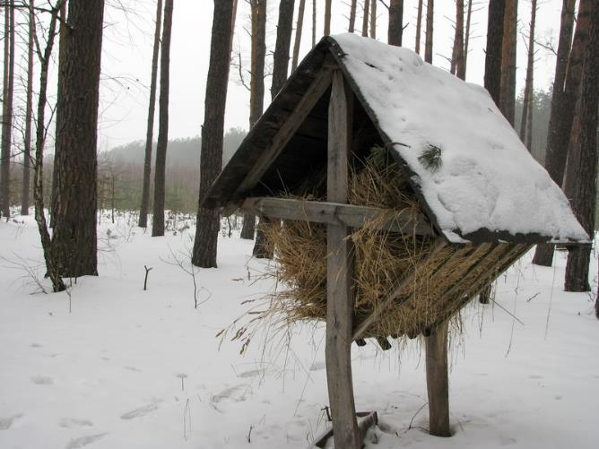
Кормушка для оленей

